Slide 1
Lección 17
DOM

Slide 2
¿Qué es DOM?

Slide 3


¿Qué es DOM?
DOM: Modelo de Objetos del Documento es una interfaz de programación que puede acceder y modificar el contenido, estructura y estilo de los documentos HTML y XML.

Slide 4
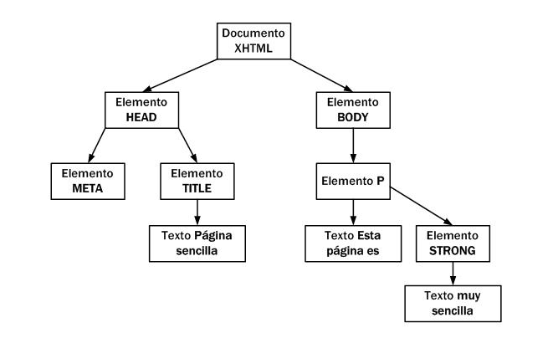
¿Qué es DOM?
DOM transforma los documentos en un conjunto de elementos llamados nodos los cuales están interconectados, representando los contenidos de las páginas web y las relaciones entre ellos.

Slide 5
¿Qué es DOM?
DOM permite acceso a la estructura de una página HTML mediante el mapeo de los elementos de esta página en un árbol de nodos. Cada elemento se convierte en un nodo y cada porción de texto en un nodo de texto.
Es importante comprender la diferencia entre elementos y nodos de textos.
Todas las etiquetas son elementos, tales como <p>, <div>, <img> por lo que tienen atributos y contienen nodos hijos, pero los nodos de texto no poseen atributos ni hijos.

Slide 6
¿Qué es BOM?

Slide 7
¿Qué es BOM?
BOM: Browser Object Model permite acceder y modificar las propiedades de las ventanas del propio navegador. Con él se puede redimensionar y mover el navegador, modificar textos de la barra de estado y realizar manipulaciones no relacionadas con el HTML.
El mayor inconveniente de BOM es que, al contrario de lo que sucede con DOM, ninguna entidad se encarga de su estandarización o de definir parámetros mínimos de interoperabilidad entre navegadores.

Slide 8
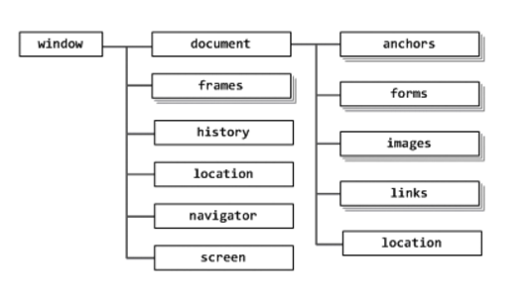
¿Qué es BOM?
BOM está compuesto por varios objetos relacionados entre sí, tal como lo podemos ver en la siguiente imagen

Slide 9
Modificando contenido de los elementos

Slide 10
Modificando contenido de los elementos
Para modificar el contenido de los elementos de nuestro DOM podemos hacerlo de varias maneras:
.innerHTML: nos permite acceder al código HTML comprendido entre las etiquetas de apertura y cierre que definen el nodo y modificarlo si lo deseamos. Con esta se puede modificar completamente el HTML, no sólo el texto.

Slide 11
Modificando contenido de los elementos
.textContent: Sirve para extraer (o modificar) el texto completo contenido en todos los nodos de un nodo padre. Se rescatan todos los elementos anidados.
.innerText: Su comportamiento es muy similar al de textContent, aunque no exactamente igual. innerText no es reconocido por todos los navegadores y no se considera un estándar válido

Slide 12
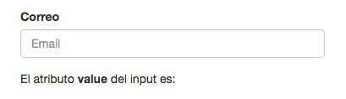
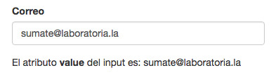
Modificando contenido de los elementos
.value: establece o retorna el atributo value de un campo de texto, pudiendo ser el valor por defecto o el texto que ingresa el usuario.
Valor por defecto: “”
Valor ingresado por el usuario: “sumate@laboratoria.la”

Slide 13
Obtener elementos selectores

Slide 14
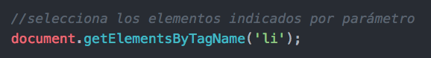
Obtener elementos selectores
.getElementsByTagName(): Es una función que obtiene todos los elementos de la página XHTML cuya etiqueta sea igual que el parámetro que se le pasa.

Slide 15
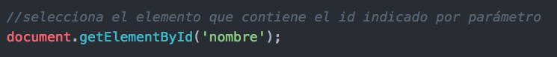
Obtener elementos selectores
.getElementById(): Es una función que devuelve el elemento XHTML cuyo atributo id coincide con el parámetro indicado en la función.
Las id son únicas, por lo tanto la función devuelve únicamente el elemento deseado.

Slide 16
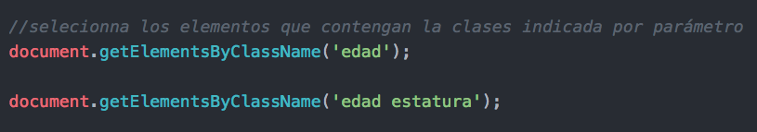
Obtener elementos selectores
.getElementsByClassName(): Es una función que devuelve todos los elementos de la página XHTML cuya clase sea igual que el parámetro que se le pasa a la función.
Puede ser más de una clase indicada por parámetro.

Slide 17
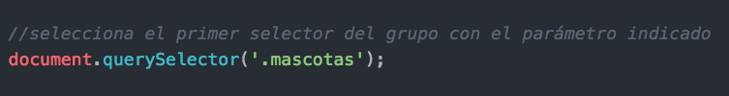
Obtener elementos selectores
.querySelector(): Acepta como parámetro un selector que identifica el elemento (o elementos) a seleccionar. La función devuelve solamente el primero de estos que cumpla la condición. Si no existe el elemento, el valor retornado es null.

Slide 18
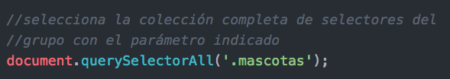
Obtener elementos selectores
.querySelectorAll(): Esta función toma todos los elementos con el selector asignado y devuelve un objeto de tipo NodeList con los elementos que coincidan.
La diferencia entre usar document.querySelector y document.getElementById es que el primero es compatible desde IE8+ mientras que el segundo es compatible desde IE5

